Slide 1
空中警察
大卷尾
組員:黃妍菱＆陳昱慈

Slide 2
目錄
食物
生態
童謠
故事
Q&A

Slide 3
食物:
老鼠
昆蟲
小型鳥類
蜥蜴
蜜蜂

Slide 5
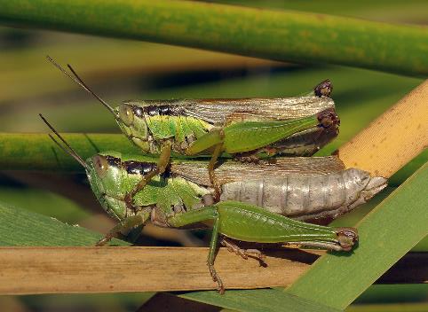
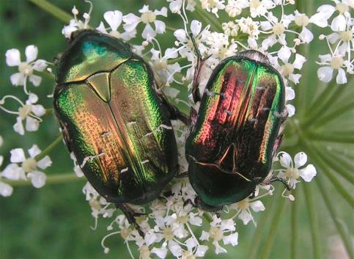
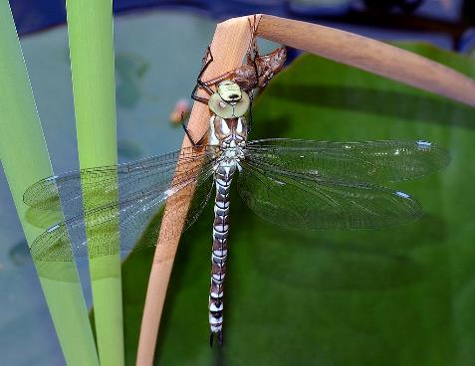
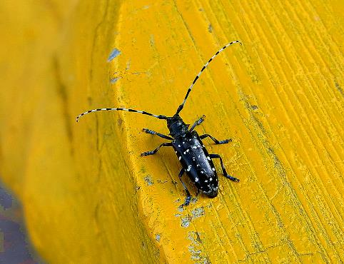

Slide 11
生態:
分布地
外觀
生活習性
築巢位置
鳥音

Slide 12
分布地:
海拔800公尺↓

Slide 13
大卷尾台灣分布圖
圖：台灣大學數位動物博物館

Slide 14
外觀:

Slide 15
烏秋

Slide 16
高強的飛行技巧
生活習性:

Slide 17
來去洗身體

Slide 19
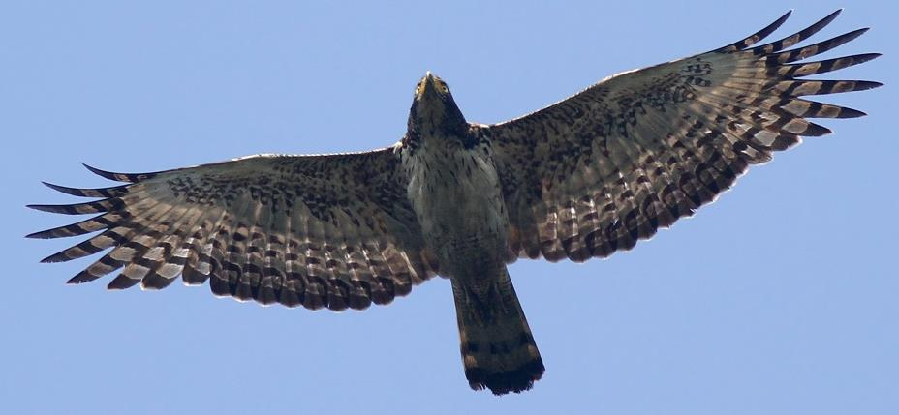
澤鵟
大冠鷲

Slide 24
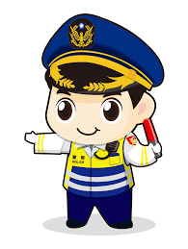
嘉義縣警察局

Slide 25
築巢位置:
電線或枝頭

Slide 27
鳥音:
分享世界的鳥類鳴聲

Slide 28
童謠-1
∮烏鶖、烏鶖、
咬吱啾。
蟲仔肉搵豆油。
豆油捧咧走,
烏秋罵罵嚎。

Slide 29
童謠-2
∮鶆鷂偷覓雞仔，
烏秋在後壁。

Slide 30
故事↑

Slide 31
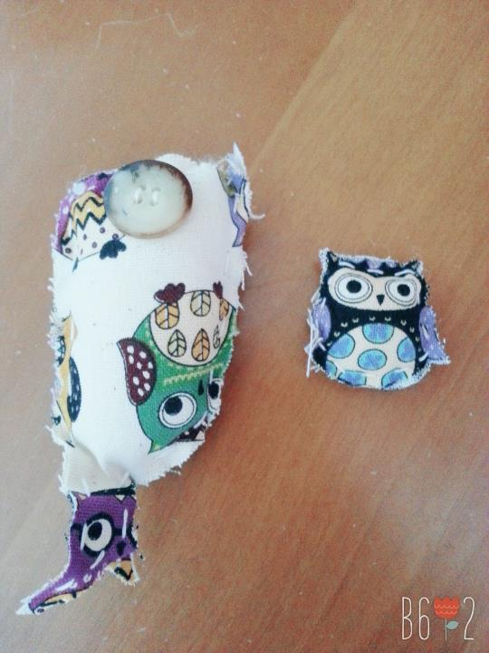
有獎徵答的禮物
1.大卷尾娃娃
2.貓頭鷹娃娃
※是手工的呦!

Slide 32
1.Q&A
大卷尾會吃什麼?
水果
昆蟲
青蛙

Slide 33
NONONO
X
X

Slide 34
YES
√

Slide 35
2.Q&A
大卷尾會攻擊一些大型猛禽
O
X

Slide 36
NONONO
X
X

Slide 37
YES
√

Slide 38
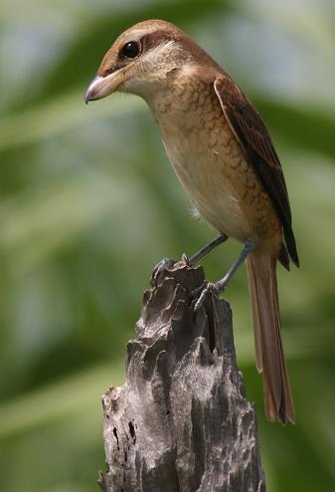
BYE
資料來源:
悠遊飛羽樂園Ⅱ
蓋幫傳奇
維基百科
台灣大學數位動物博物館

